Slide 1


Erasmus ide dalje!
Virtualni Erasmus+ info dan
Fakultet organizacije i informatike
27. siječnja 2021.
Notes:
This template is provided by http://www.free-power-point-templates.com/

Slide 2
Sadržaj
Upoznavanje i uvodno o Erasmus+ programu
Erasmus+ studijski boravak – osnovne informacije
Tijek prijave i stipendije
Planiranje semestra na razmjeni i odabir predmeta
Partnerska sveučilišta FOI-ja
Erasmus+ stručna praksa – osnovne informacije
Erasmus iskustva FOI studenata

Slide 3
UPOZNAVANJE I
UVODNO O ERASMUS+ PROGRAMU

Slide 4

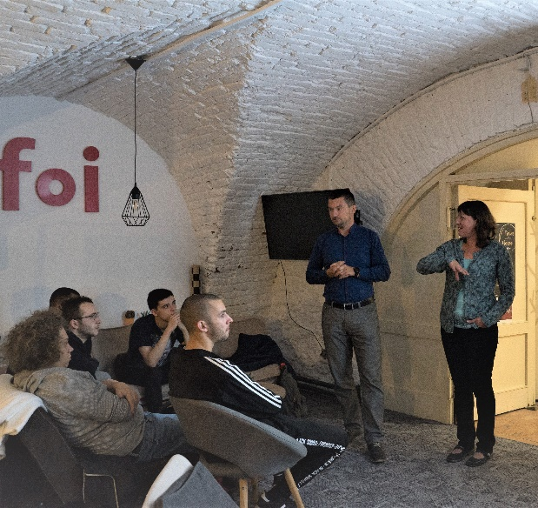

TKO SMO?
FOI INTERNATIONAL TIM ČINE:
Važan dio
FOI International tima čine i brojni studenti suradnici.
Izabela i Martina
Izv. prof. dr. sc. Igor Balaban
Prodekan za znanost, projekte i međunarodnu suradnju
Doc. dr. sc. Martina Tomičić Furjan
ECTS koordinatorica

Slide 5

Što je Erasmus+ program
Najveći je program Europske unije za obrazovanje, osposobljavanje, mlade i sport
Razdoblje: 2014. do 2021. godine
Usmjeren jačanju znanja i vještina te zapošljivosti europskih građana kao i unaprjeđenju obrazovanja, osposobljavanja te rada u području mladih i sporta
Sam program mobilnosti studenata Erasmus postoji od 1987. – najveći program mobilnosti studenata u svijetu!

Slide 6


Slide 8
Španjolska – najpopularnija destinacija
Francuski studenti su najmobilniji, Hrvatska pri dnu

Slide 9


Slide 10
NOVI ERASMUS+ PROGRAM 2021. – 2027.
Još veća uključivost studenata
Veći ukupni budžet -> više stipendija za studente
Više vrsta mobilnosti:
  Fizička
  Virtualna – novo!
  Kombinirana (blended) – novo!
Digitalizacija (manje papirologije)
Erasmus+ App
- pristup informacijama o mogućnostima mobilnosti kroz Erasmus+ program
- podrška kroz cijelo Erasmus putovanje u inozemstvo

Slide 11

Što kažu studenti – zašto na Erasmus?

Slide 12
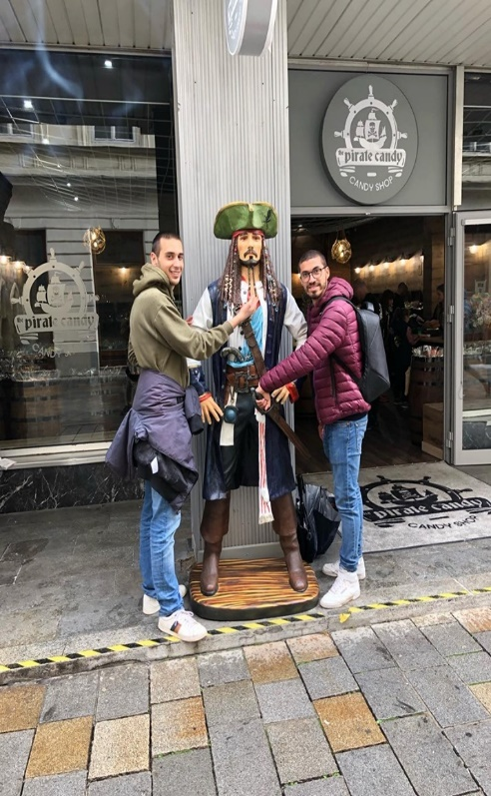
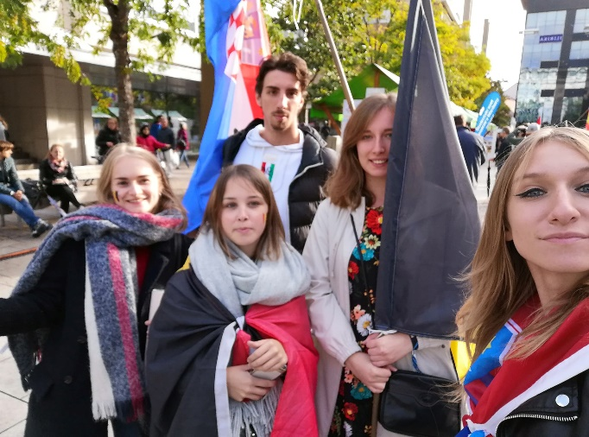
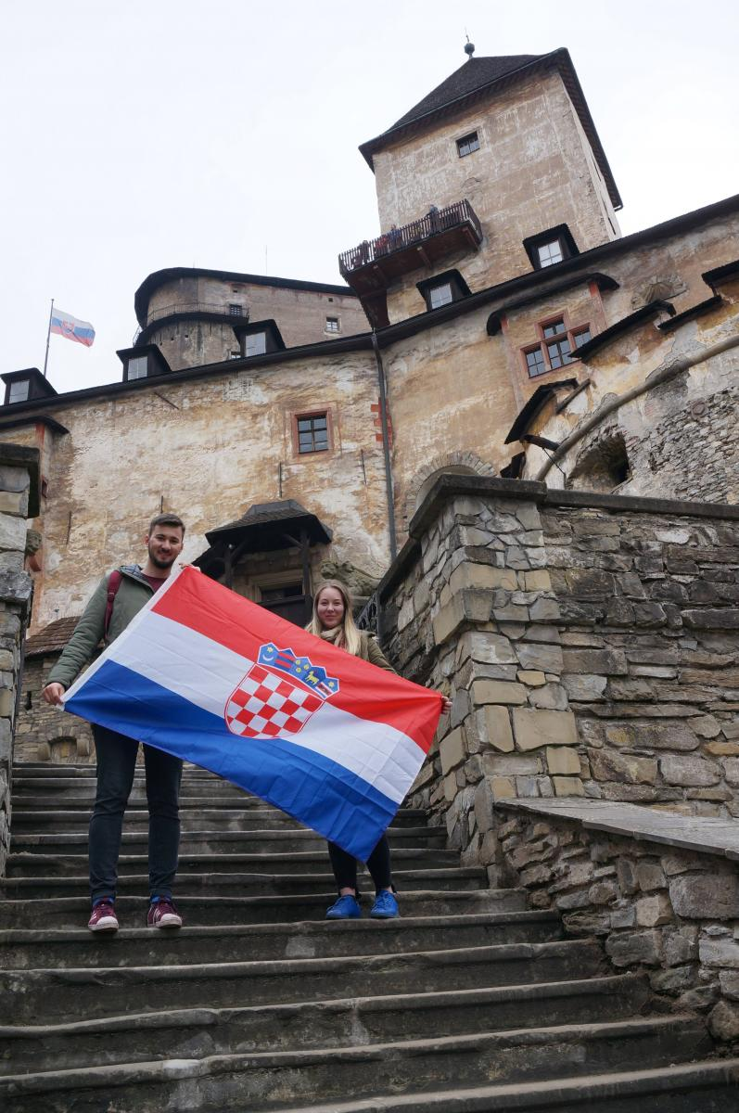
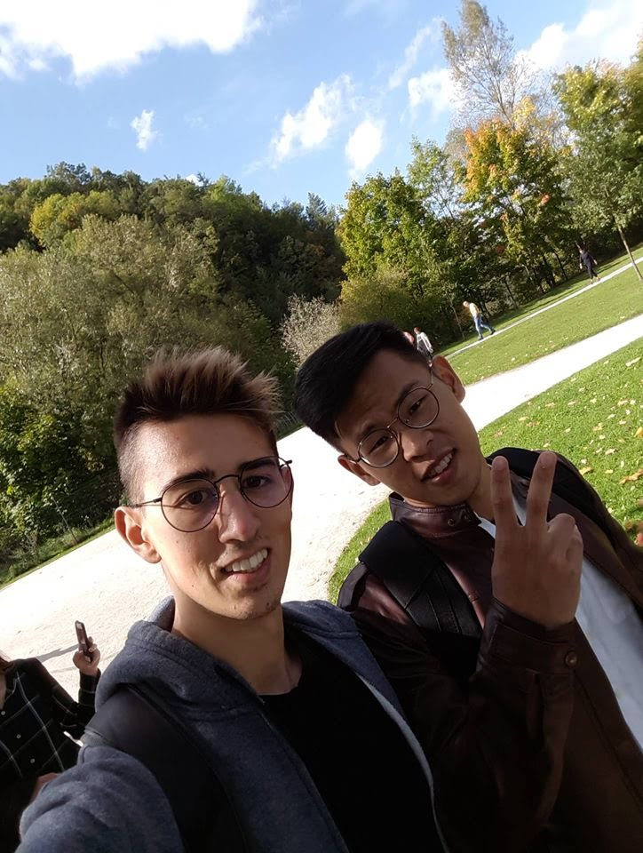
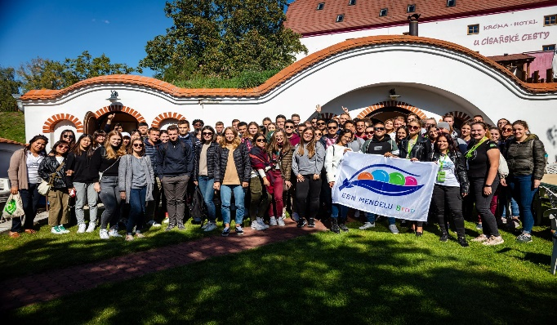
ERASMUS+ STUDIJSKI BORAVAK

Slide 13

Što je Erasmus+ studijski boravak?
Ono što zovemo „razmjena”
Odlazak na studij u inozemstvo na određeni period (student cijelo vrijeme ostaje upisan na studij na FOI-ju)
Mogućnost: 3-12 mjeseci (najčešće 5 mjeseci – 1 semestar)
Zemlje EU + Lihtenštajn, Island, Norveška, Turska, Srbija
Glavne značajke:
  student NE plaća školarinu
  Erasmus stipendija

Slide 14

ZAŠTO SE PRIJAVITI?
UPOZNAVANJE NOVIH KULTURA i NETWORKING
STJECANJE MEĐUNARODNOG PROFESIONALNOG ISKUSTVA
Stjecanje novih znanja
Mogućnost slušanja predmeta koji nisu dostupni na matičnom fakultetu
STJECANJE
TRANSVERZALNIH VJEŠTINA
Vještine rješavanja problema i donošenja odluka, otvorenosti prema novim izazovima, tolerancija prema drugačijim osobnim vrijednostima i ponašanjima…
Upoznavanje nove države te lokalnih kulturalnih specifičnosti
Stjecanje međunarodnih prijateljstava i poznanstava

Slide 15

Natječaj za Erasmus+ studijski boravak u ak. god. 2021./22.
Objava Natječaja najavljena je za ožujak 2021. (točan datum i detalji natječaja nisu poznati)
*Napomena: Informacije navedene u ovoj prezentaciji ne zamjenjuju službenu natječajnu dokumentaciju koju je potrebno pažljivo pročitati ako planirate odlazak na Erasmus+ studijski boravak.

Slide 16



Slide 17


TO DO – PRIJAVA
Sveučilište u Zagrebu raspisuje natječaj.
Natječaj za ak. godinu 2021./22. biti će raspisan u ožujku 2021.
Objava natječaja na web stranicama UNIZG, FOI-ja, Facebooku FOI-ja, FB i Instagramu FOI International….pratite!
FOI rangira studente i listu šalje Sveučilištu u Zagrebu koje donosi odluku o ne/stipendiranju
Natječaj je obično otvoren oko 3 tjedna
s velikim budžetom za financiranje!
Notes:
Slobodno se kod financiranja doda da je sredstava više, nego postoji interes.

Slide 18
POTVRDA O ZNANJU STRANOG JEZIKA
Nije certifikat kao onaj iz škole stranih jezika!
Engleski ili njemački (ako se ide u zemlje njemačkog govornog područja)
Studenti 1. godine PDS-a
  Izdaje škola stranih jezika
  Cijena oko 350 kn (najpovoljnije u VŽ) – moguće sufinanciranje od strane FOI-ja
Ostali studenti
  Izdaje Ured za međunarodnu suradnju FOI-ja za jezik koji je student slušao na FOI-ju (minimalno dva semestra)

Slide 19
IZNOSI STIPENDIJE PO ZEMLJAMA (ak. god. 2020./21)
Zemlje |  | Financijska potpora (EUR mjesečno)
Grupa 1 Programske države s nižim troškovima | Bugarska, Češka, Estonija, Latvija, Litva, Mađarska, Sj. Makedonija, Poljska, Rumunjska, Slovenija, Slovačka, Turska | 470 €
Grupa 2 Programske države sa srednjim troškovima života | Austrija, Belgija, Cipar, Francuska, Italija, Grčka, Malta, Nizozemska, Njemačka, Portugal, Španjolska | 520 €
Grupa 3 Programske države s višim troškovima života | Danska, Finska, Irska, Island, Lihtenštajn, Luksemburg, Norveška, Švedska, Ujedinjeno Kraljevstvo | 520 €
Studenti u nepovoljnom položaju – dodatno financiranje od 200€ mjesečno
studenti nižeg socioekonomskog statusa te druge podzastupljene i ranjive skupine studenata
*Napomena – iznosi se odnose na Erasmus mobilnosti u akademskoj godini 2020./21.

Slide 20

SUFINANCIRANJE FOI-ja
Iznos FOI-jeve mjesečne financijske potpore: 150 EUR
moguće 2 financijske potpore studentima na razmjeni u Francuskoj:
  jedna za ESIEA-u
  jedna za ESIEA/UPEC/EPITECH
  dodjeluju se za prva 2 studenta na rang listi FOI-ja

Slide 21



STUDENTSKE MEĐUNARODNE ORGANIZACIJE
pomažu integraciji međunarodnih studenata kroz mnoštvo aktivnosti (buddy sistem, organiziranje zabava, druženja, izleta…)
ESN - Erasmus Student Network (najveća)
Erasmus Nation
Exchange your life: Erasmus Community

Slide 22

PLANIRANJE SEMESTRA NA RAZMJENI I ODABIR PREDMETA
Doc. dr. sc. Martina Tomičić Furjan
ECTS koordinatorica ects.coordinator@foi.unizg.hr

Slide 23


WISH LISTA
Kontaktiraj
Ured za međunarodnu suradnju
i
ECTS koordinatoricu
Sveučilišta koja mogu odabrati za razmjenu
Sveučilišta na koja želim ići
Odaberi odgovarajuća sveučilišta za razmjenu sukladno studiju i razini na FOI
Top 3 Sveučilišta
Odaberi destinaciju (blizu /daleko, istok / zapad, sjever /jug)
Suzi izbor sukladno mogućnostima i željama
Student / ica

Slide 24

Smjer / Semestar
Istraži COURSE CATALOG za Erasmus / strane studente za odabrana top sveučilišta s obzirom na:
  Obavezne predmete za smjer i semestar u kojem planiraš razmjenu (FOI) + obavezne predmete za upis željenog smjera na diplomskom studiju (za PDS studente)
  Izborne predmete kojima popunjavaš kategorije u ECTS strukturi svog smjera (FOI)
  Semestar izvođenja kolegija – ljetni / zimski (strano sveučilište)
Student / ica
MTF

Slide 25
Obavezni predmeti (1)
Kreiraj inicijalnu listu predmeta (strano sveučilište) koji se sadržajno preklapaju s predmetima FOI istražujući:
  ishode učenja
  ključne metodologije koje se istražuju i primjenjuju
  tehnologije, alate, pristupe i sl.
Student / ica
MTF

Slide 26


Obavezni predmeti (2)
Pričekaj… i pusti ECTS koordinatoricu da odradi svoj posao ☺
MTF
Nastavnici

Slide 27
Obavezni predmeti (3)
Kreiraj listu predmeta odobrenih za priznavanje
Nakon provedenog natječaja (kod popunjavanja LA prije odlaska) prilagodi listu stvarnim uvjetima izvođenja predmeta
Student / ica
MTF

Slide 28
Izborni predmeti
Kreiraj listu izbornih predmeta koji ti omogućuju da ostvariš strukturu ECTS bodova svog smjera
Nakon provedenog natječaja (kod popunjavanja LA, prije odlaska) prilagodi listu stvarnim uvjetima izvođenja predmeta
Student / ica
MTF

Slide 29



…teamwork devides tasks and multiplies success!!!
☺

Slide 30

SVEUČILIŠTA ZA RAZMJENU

Slide 31
Za studente INFORMATIKE – 16 sveučilišta
Sveučilište | Fakultet | Zemlja | Grad | Broj studenata (godišnje) | Razina studija
Karlsruhe Institute of Technology | Department of Economics and Management | Njemačka | Karlsruhe | 6 | PDS/DS
University of L’Aquila | Department of Information Engineering, Computer Science and Mathematics | Italija | L’Aquila | 2 | PDS/DS
Mykolas Romeris University | / | Litva | Vilnius | 2 | DS
University of Graz | / | Austrija | Graz | 6 | PDS/DS
University of Žilina | Faculty of Menagement Science and Informatics | Slovačka | Žilina | 8 | PDS/DS/Post
University of Maribor | FERI | Slovenija | Maribor | 2 | PDS/DS/Post
University of Porto | Faculty of Engineering (FEUP) | Portugal | Porto | 2 | PDS/DS
University of Alcalá | Polytechnic Faculty | Španjolska | Alcala | 6 | PDS/DS
University of Seville | / | Španjolska | Sevilla | 3 | PDS
Slovak University of Technology in Bratislava | Faculty of Materials Science and Technology | Slovačka | Trnava | 2 | PDS/DS
Amsterdam University of Applied Science | / | Nizozemska | Amsterdam | 2 | PDS
Graduate Engineering School (ESIEA) | / | Francuska | Laval / Pariz | 2 | PDS/DS
Odisee University | / | Belgija | Brussels | 2 | PDS
Mendel University in Brno | Faculty of Business | Češka | Brno | 1 | PDS/DS
EPITECH – Paris Graduate School of Digital Innovation | / | Francuska | Pariz | 3 | PDS/DS
UPEC | Faculty of Science and Technology | Francuska | Pariz | 2 | PDS/DS

Slide 32
Za studente EKONOMIKE – 10 sveučilišta
Sveučilište | Fakultet | Zemlja | Grad | Broj studenata (na godinu) | Razina studija
Karlsruhe Institute of Technology | Department of Economics and Management | Njemačka | Karlsruhe | 6 | PDS/DS
Mykolas Romeris University | / | Litva | Vilnius | 2 | DS
University of Graz | / | Austrija | Graz | 6 | PDS/DS
University of Maribor | Faculty of Economics and Business | Slovenija | Maribor | 2 | PDS/DS/Post
University of Pécs | Faculty of Business and Economics | Mađarska | Pečuh | 2 | PDS/DS
Mendel University in Brno | Faculty of Business | Češka | Brno | 3 | PDS/DS
Odisee University | Business Studies | Belgija | Brussels | 2 | PDS
University of Žilina | Faculty of Management Science and Informatics | Slovačka | Žilina | 3 | PDS/DS
UPEC | Faculty of Science and Technology | Francuska | Pariz | 2 | PDS/DS
University of Alcala | Faculty of Economics, Business and Tourism | Španjolska | Alcala | 2 | PDS

Slide 33
Za studente PITUPA – 14 sveučilišta
Sveučilište | Fakultet | Zemlja | Grad | Broj studenata (godišnje) | Razina studija
Karlsruhe Institute of Technology | Department of Economics and Management | Njemačka | Karlsruhe | 6 | PDS/DS
University of Graz | / | Austrija | Graz | 6 | PDS/DS
University of Žilina | Faculty of Menagement Science and Informatics | Slovačka | Žilina | 8 | PDS/DS/Post
University of Maribor | FERI | Slovenija | Maribor | 2 | PDS/DS/Post
University of Porto | Faculty of Engineering (FEUP) | Portugal | Porto | 2 | PDS/DS
University of Alcalá | Polytechnic Faculty | Španjolska | Alcala | 6 | PDS/DS
University of Seville | / | Španjolska | Sevilla | 3 | PDS
Slovak University of Technology in Bratislava | Faculty of Materials Science and Technology | Slovačka | Trnava | 2 | PDS/DS
Amsterdam University of Applied Science | / | Nizozemska | Amsterdam | 2 | PDS
Graduate Engineering School (ESIEA) | / | Francuska | Laval / Pariz | 2 | PDS/DS
Odisee University | / | Belgija | Brussels | 2 | PDS
Mendel University in Brno | Faculty of Business | Češka | Brno | 1 | PDS/DS
EPITECH – Paris Graduate School of Digital Innovation | / | Francuska | Pariz | 3 | PDS/DS
UPEC | Faculty of Science and Technology | Francuska | Pariz | 2 | PDS/DS
Notes:
Listu partnerskih sveučilišta potražite na FOI webu

Slide 34


Karlsruhe Institute of Technology (KIT)
NOVO!
Jedno od vodećih sveučilišta u Njemačkoj i Europi
FOI sklopio sporazum s Department of Economics and Management
za studente informatike, Ekonomike poduzetništva, PITUP
čak 6 mjesta (studenata)
mogućnost odlaska na preddiplomskoj i diplomskoj razini studija

Slide 35
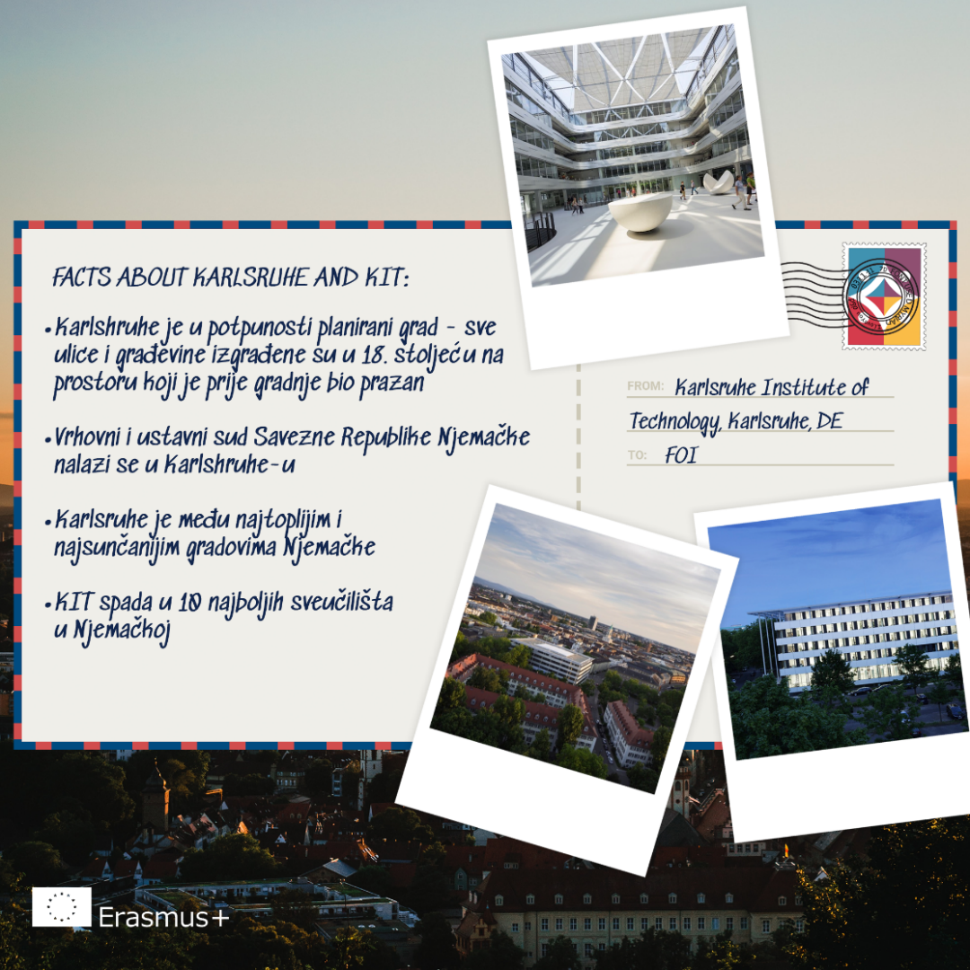
Karlsruhe Institute for Technology
(KIT)
Zanimljivost: mnogi slavni izumitelji i poduzetnici su tamo studirali ili predavali
  Karl Friedrich Benz – izumitelj benzinsko-pokretnih automobila
  Dieter Hopp – suosnivač tvrtke SAP AG
BORAVAK U KARLSRUHE:
  Jedan od najtoplijih gradova u Njemačkoj
  Mnoštvo studenata (40 000)
  Festivali kroz cijelu godinu
Više informacija: https://www.kit.edu/english/index.php

Slide 36
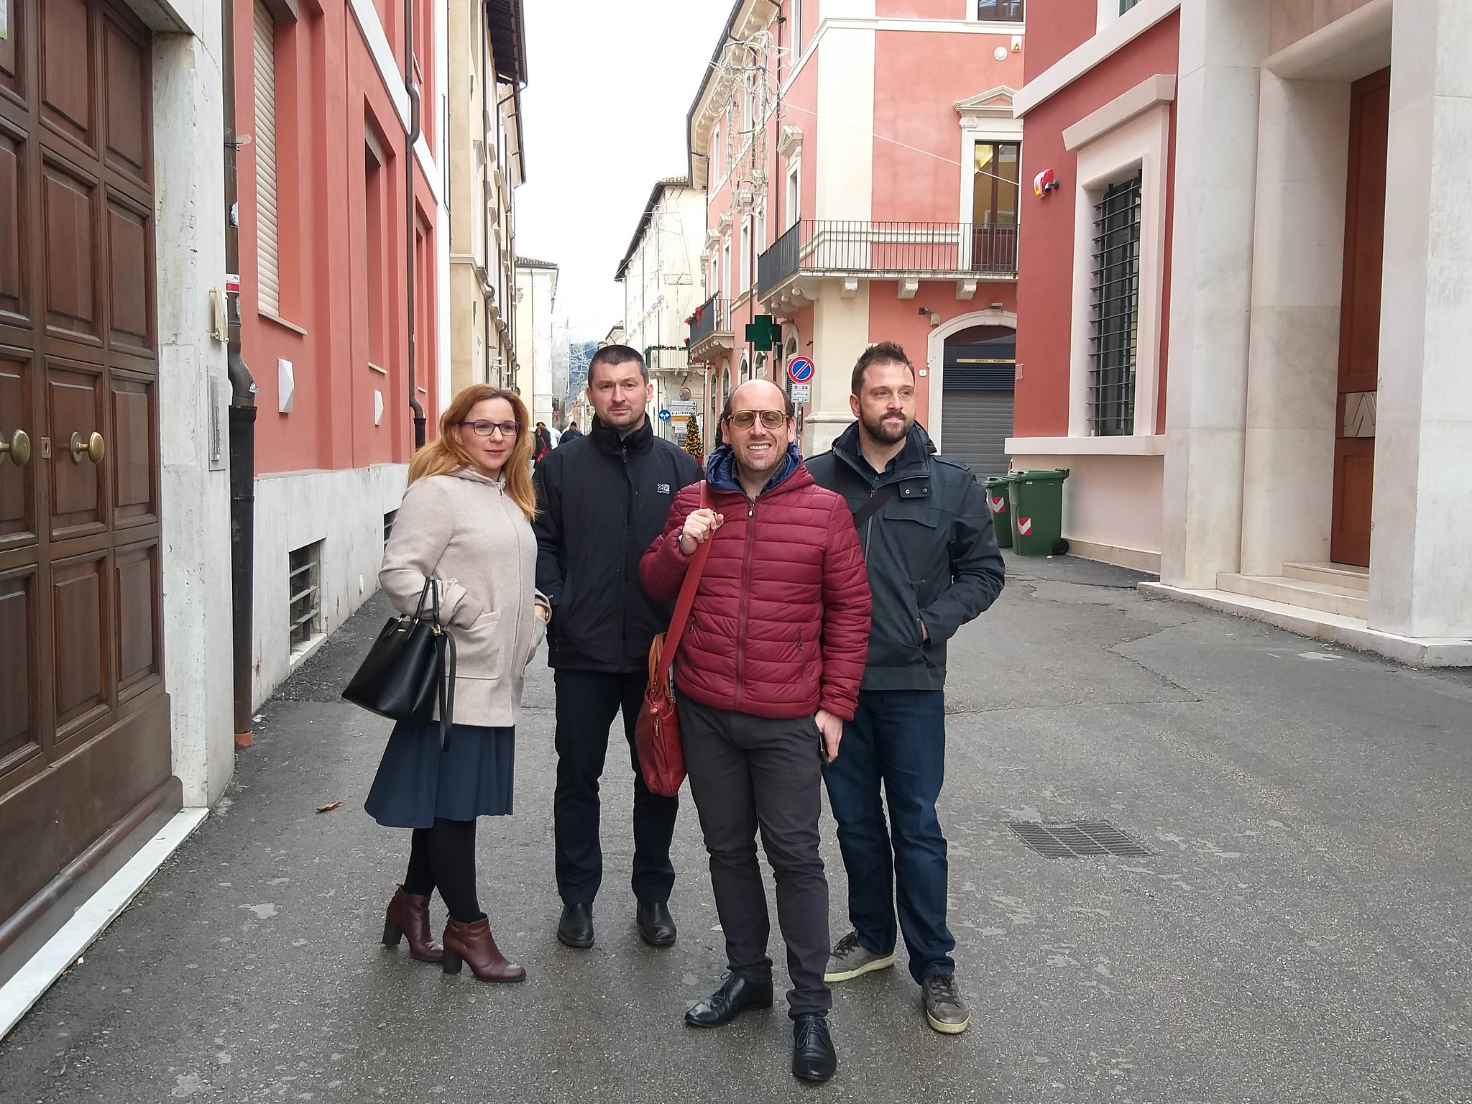



University of L’Aquila
Sporazum s Odjelom za informacijsko inženjerstvo, računalne znanosti i matematike
Vrlo kvalitetan diplomski program na engleskom jeziku
FOI studenti DS-a - Informacijsko i programsko inženjerstvo i Baze podataka i baze znanja
Više informacija: https://www.univaq.it/en/

Slide 37

Boravak u L’Aquili
Odlična lokacija grada
Život u L’Aquili je dosta povoljan
(za razliku od ostalih talijanskih gradova)
Cijena smještaja: 150-200 EUR/mjesečno
Studentska iskaznica s mnoštvo pogodnosti za studente
Grad L’Aquila okružen je Apeninima, a do Jadranskog mora ima samo sat vremena vožnje!

Slide 38


Amsterdam University of Applied Sciences
Fokus sveučilišta:
  napredna tehnološka rješenja
  informacijske i komunikacijske tehnologije (IKT)
Studenti informatike i PITUP-a
Preddiplomska razina studija
Više informacija: https://www.amsterdamuas.com/

Slide 39


Mykolas Romeris University
Za studente diplomskog studija FOI-ja
Infomatičari i Ekonomika poduzetništva
Moguće upisivati predmete s bilo kojeg fakulteta unutar MRU
Studentski dom udaljen je svega 5 minuta do glavne zgrade Sveučilišta
Više informacija: http://www.mruni.eu/en/
Notes:
Ekon i inf, glavni i najveci grad litve, na baltičkom moru

Slide 40
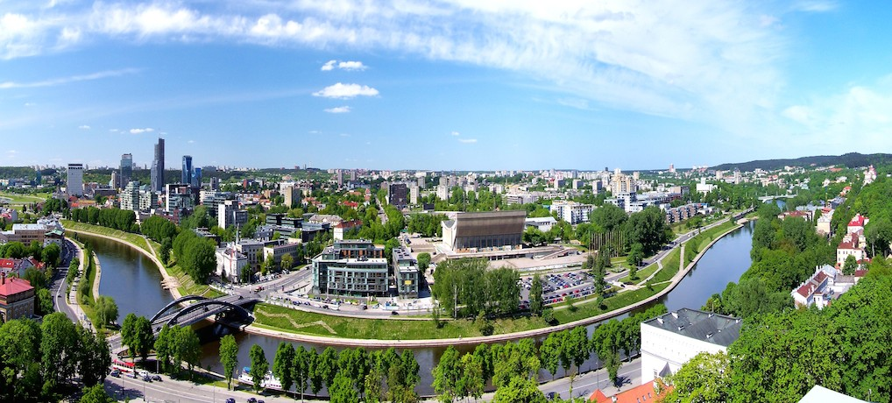

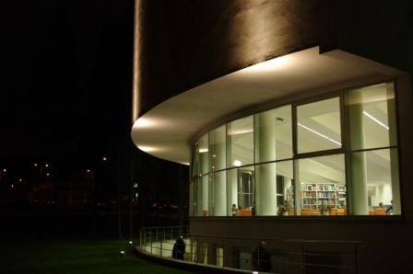

Litva je zemlja s najbržim internetom na svijetu!
Boravak u Vilniusu
Kako doći do Vilniusa?
Avionom Zagreb-Amsterdam- Vilnius
Smještaj u kampusu (cijena smještaja u dvokrevetnoj sobi – 85-100 € mjesečno)
Studentski restoran – obrok cca. 2-3 €
Mjesečna cijena gradskog prijevoza – 5,90 €
Dodatne besplatne pogodnosti za studente (teretana, Internet, kulturne i edukativne aktivnosti, tečajevi stranih jezika…)
Mnoštvo izvannastavnih aktivnosti dostupnih i Erasmus studentima
Jeste li znali da je geografski
centar Europe 16 km sjeverno
od Vilniusa?
; Knjižnica koja je otvorena 0-24!

Slide 41

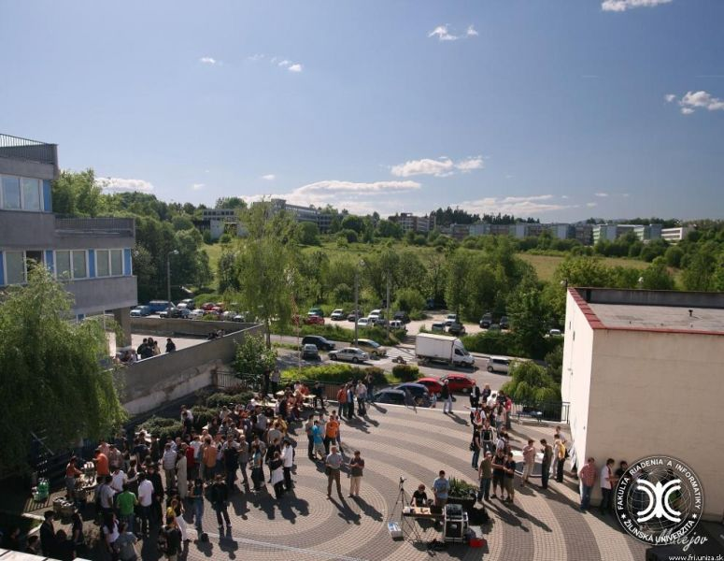
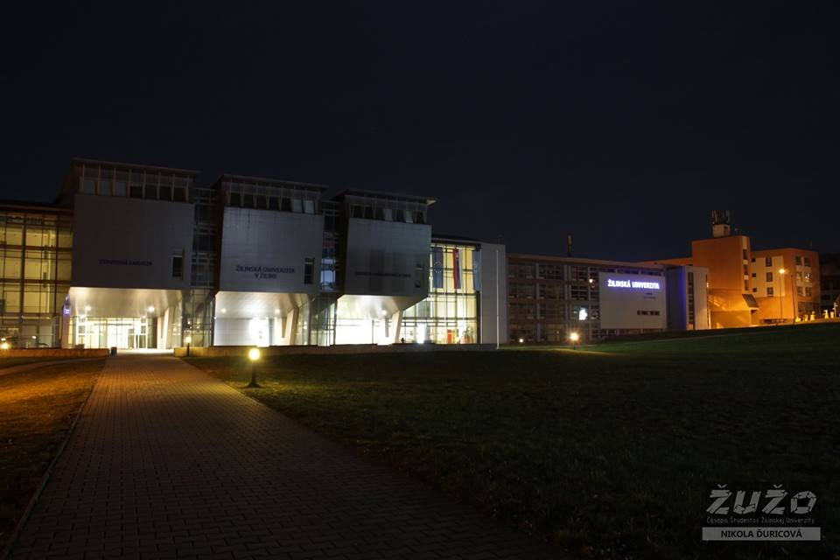

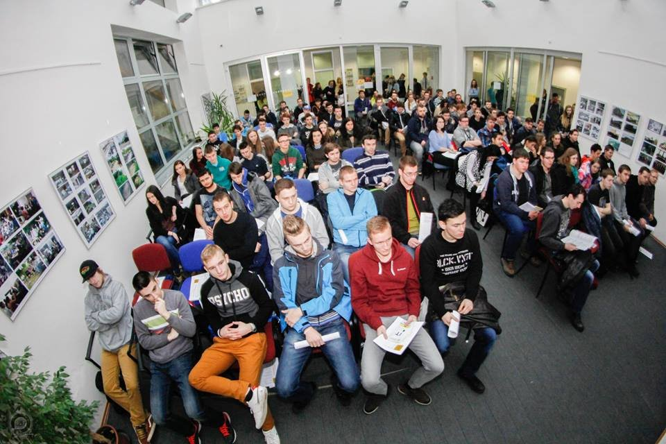
Fakultet po orijentaciji vrlo sličan FOI-ju
Mogućnost biranja predmeta s drugih odsjeka i fakulteta unutar Sveučilišta u Žilini
Za studente informatike, Ekonomike i PITUP-a
Više informacija: https://www.uniza.sk/
PREDDIPLOMSKI PROGRAMI | DIPLOMSKI PROGRAMI
Informatika Računalno inženjerstvo Menadžment | Informacijski sustavi - Primijenjeni informacijski sustavi - Inteligentni informacijski sustavi - Primijenjeno mrežno inženjerstvo Računalno inženjerstvo Informatički menadžment

Slide 42




University of Graz
Internacionalizirano sveučilište – više od 3000 stranih studenata
Akademski savjetnici pomažu pri odabiru predmeta koje upisujete
Mogućnost izbora predmeta s drugih fakulteta unutar Sveučilišta pa čak i s drugih sveučilišta u Grazu (TU)
„Welcome week” s detaljnim praktičnim informacijama i Buddy sistem
Više informacija: http://www.uni-graz.at/
⬄

Notes:
PDS/DS, ekonomisti i informaticari
Preko 500 partnerskih sporazuma
Veliki naglasak na međunarodnu suradnju
Svaki erasmus student dobiva savjetnika koji mu pomaže pro odabiru predmeta

Slide 43

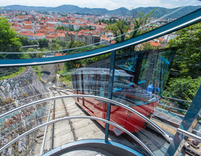
Boravak u Grazu
Neposredna blizina Varaždina (manje od 2 h autom)
Graz je 2. najveći grad u Austriji - mnoštvo događanja i znamenitosti
Na popisu UNESCO-ve kulturne baštine i „”Europska prijestolnica kulture”
Prosječne cijene:
  Studentski restoran (meni 5 €)
  Stanarina 200 – 450 € mjesečno
  Mjesečna cijena javnog prijevoza ca. 45 €
Graz je studentski grad, ima čak šest sveučilišta i preko 50 000 studenata te je infrastruktura prilagođena njima.
Čak 6 nobelovaca radilo je na UNI GRAZ!

Slide 44

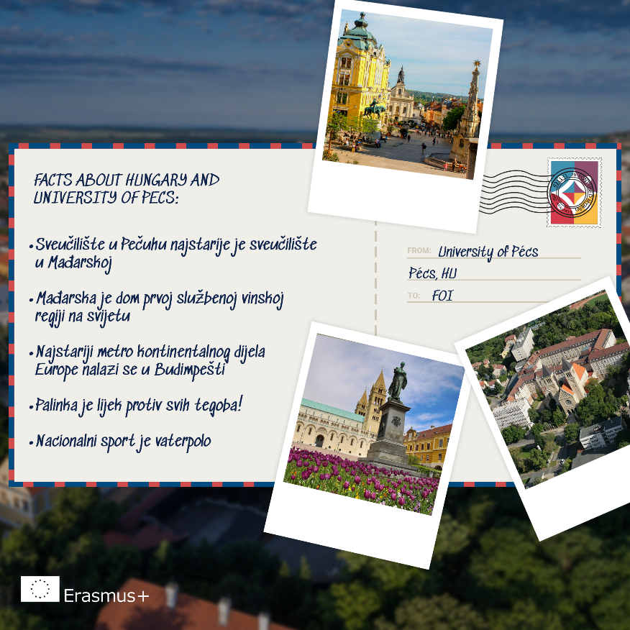
UNIVERSITY OF PECS
FACULTY OF BUSINESS AND ECONOMICS
Sjajna prilika za studente Ekonomike poduzetništva
Jedan od najboljih fakulteta u Mađarskoj
Odlično opremljen fakultet
Fokus na rješavanje slučajeva iz prakse
i rad u timovima
Studentska organizacija organizira događanja za studente na razmjeni: Halloween party, glazbene večeri, kušanje vina i slično
Više informacija: http://pte.hu/english
Notes:
Pds/ds

Slide 45
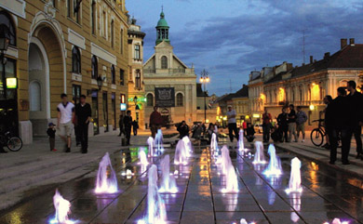


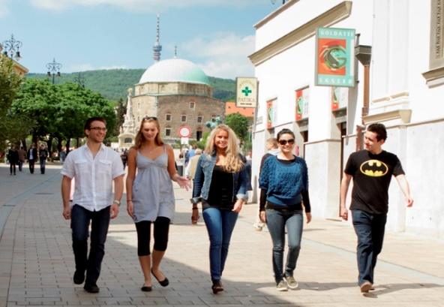
Boravak u Pečuhu
Pečuh je multikulturalan grad, oko 200 km udaljen od Varaždina (i Budimpešte)
Moguć smještaj u studentskom domu i privatno u stanu
Prosječne cijene života u Pečuhu:
  cijene smještaja u studentskom domu:
  između 60 i 100 € mjesečno
  Cijena obroka u studentskom restoranu: 3-4 €
  Mjesečni pokaz za studente ca. 11 €
Studenti na razmjeni dobivaju mađarsku studentsku karticu s kojom u Mađarskoj imaju mnoge pogodnosti (50% popusta na mjesečni pokaz, vožnju vlakom i autobusom i ulazak u muzeje)
Odličan noćni život, mnogo barova i klubova
Znate li da je Pečuh od Hrvatske udaljen svega 20-ak kilometara i da ima veliku hrvatsku manjinu?
Notes:
PDS/DS

Slide 46


Mogućnost odlaska za studente informatike, Ekonomike poduzetništva i PITUP-a
Povijesno sveučilište, na popisu UNESCO-ve svjetske kulturne baštine
Španjolska je top destinacija za Erasmus!
Godišnje više od 5000 stranih studenata
Alcalá je udaljena 30 minuta vožnje vlakom od Madrida
Smještaj na kampusu, privatno u stanu ili kod obitelji
Više informacija: https://www.uah.es/es/
Notes:
PDS 2. godina ljetni semestar Baze podataka 1 i Mreže računala

Slide 47

Odisee University of Applied Sciences
Za studente informatike, Ekonomike poduzetništva i PITUP-a
Predmeti koje nude bi osobito mogli biti zanimljivi studentima Ekonomike
Iako postoji 6 kampusa diljem Belgije, većina Erasmus studenata smještena je u glavnom gradu Brusselsu
Više informacija: https://www.odisee.be/en

Slide 48


Za studente informatike, Ekonomike poduzetništva, PITUP
Kampus smješten 20 min od srca Pariza
Preko 3000 dolaznih studenata godišnje
Preporučeni mjesečni budžet za Pariz je 1000-1100 € (smještaj ~600€, hrana 300€, transport 60€, režije 100€..)
Više informacija: https://www.en.u-pec.fr/
Notes:
PDS/DS inf+ekon
Imamo sporazum s Fakultetom znanosti i tehnologije, ali i s Fakultetom ekonomije i menadžmenta

Slide 49

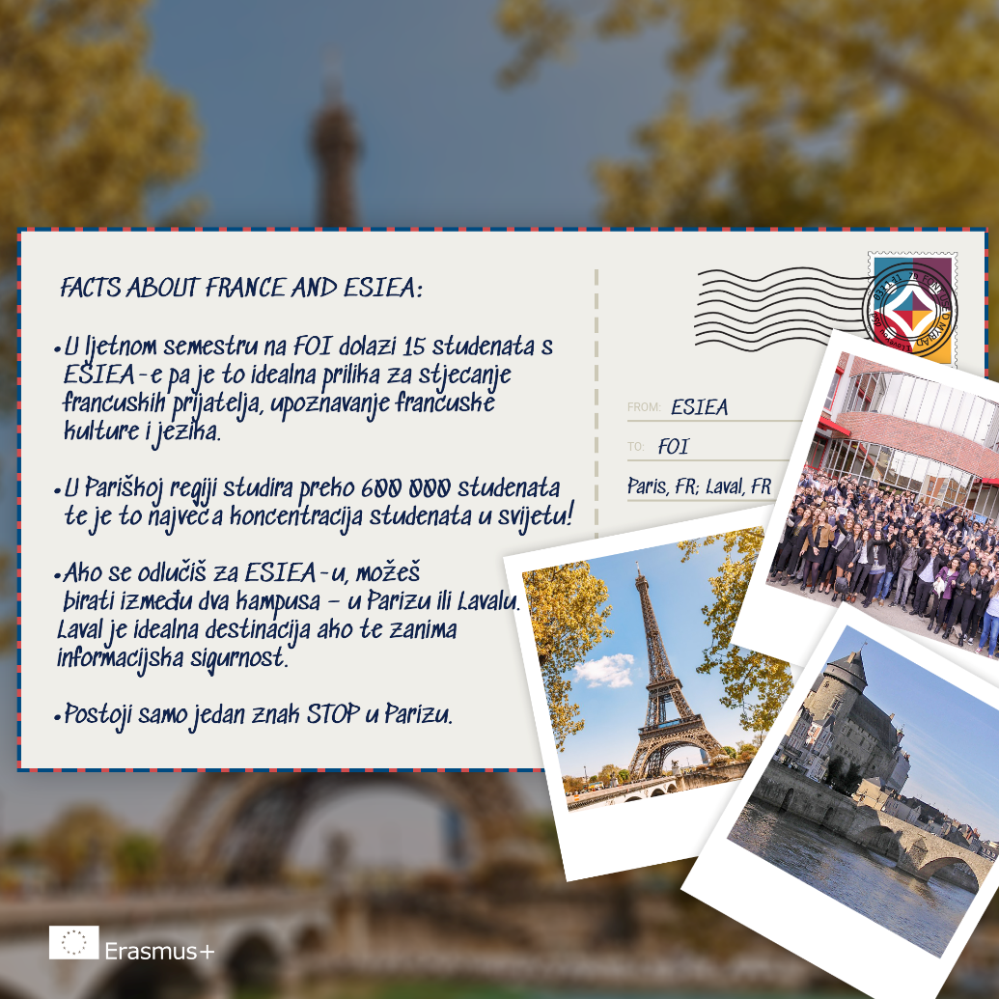
Visoka (privatna) inženjerska škola
Odlična prilika za informatičare!
Kvalitetan program iz informacijske sigurnosti
1 škola/ 3 kampusa:
  PARIZ
  LAVAL – glavni kampus (na zapadu Francuske)
  IVRY
  Više informacija: https://en.esiea.fr/
Notes:
LAVAL – odlična destinacija za studente koje zanima računalna i informacijska sigurnost jer u lavalu postoji jedni cijeli modul na engl posvecen samo tome.
Ured za međunarodnu suradnju na raspolaganju (od pronalaska smještaja do organizacije putovanj)
LAVAL – TRAVANJ – održava se laval virtual –prvi sajam virtualne i prosirene stvarnosti u Europi

Slide 50


Paris Graduate School of Digital Innovation
Vodeća privatno obrazovna institucija u područjima:
  Informacijske znanosti
  Tehnološkog inženjerstva
  Digitalne inovacije
3 kampusa za razmjenu: Pariz, Toulouse i Nantes
Više informacija: https://www.epitech.eu/fr/

Slide 51
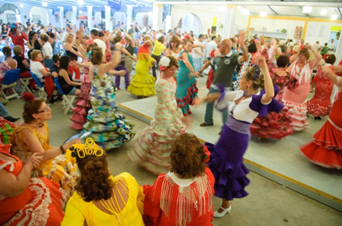



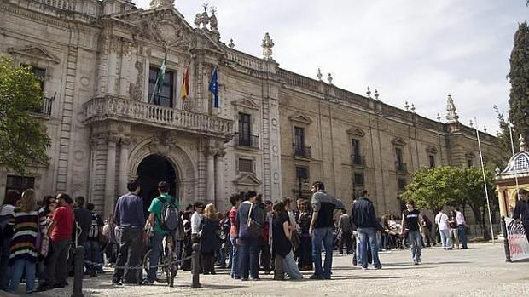
University of Sevilla
Jedno od najboljih i najvećih španjolskih sveučilišta
FOI ima sklopljen sporazum s US u području računalnih znanosti
Sevilla je povijesni grad prepun kulturnih znamenosti i važna turistička destinacija
Studenti se mogu smjestiti u kampusu, u privatnom stanu, kod obitelji…
Više informacija: https://www.informatica.us.es/index.php/relaciones-internacionales/incoming-students
Jeste li znali da ples Flamenco potječe iz Seville?
U Sevilli je jedna od najvećih katedrala na svijetu i u njoj su pokopani ostaci Christophora Columba.

Slide 52


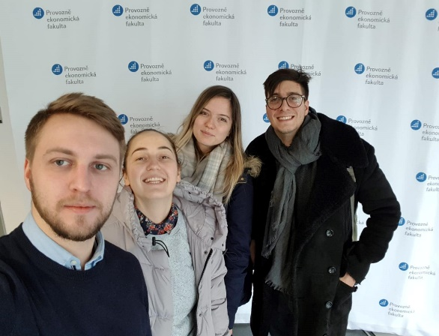
FBE JE NEDAVNO PROGLAŠEN JEDNIM OD NAJBOLJIH POSLOVNIH FAKULTETA U ČEŠKOJ
FOI sklopio sporazum s Fakultetom poslovanja i ekonomike
Za studente informatike i Ekonomike poduzetništva
Smješteno u Brnu – kulturnom i industrijskom središtu pokrajine Moravske - češki „Manchester” (preko 400 000 stanovnika)
Lako dostupno i dobro željeznički povezano
Više informacija: https://mendelu.cz/en/

Slide 53

University of Maribor
Sporazum sklopljen na sveučilišnoj razini, a FOI studentima su osobito zanimljivi:
  Ekonomski fakultet
  Fakultet elektrotehnike i računarstva
Preko 500 dolaznih studenata po semestru!
Više informacija: https://www.um.si/Strani/default.aspx
„With about 15 % of our students coming from abroad, it is the most international university in Slovenia.”
Službena stranica Sveučilišta u Mariboru

Slide 54


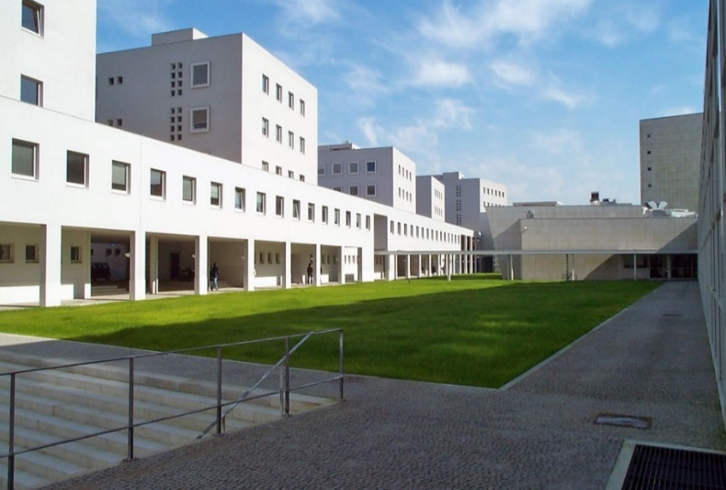

U.PORTO nalazi se na listi 200 najboljih svjetskih sveučilišta
iznimno cijenjen fakultet, popularan kod FOI studenata (osobito s DS smjera IPI)
Mnoštvo zanimljivih kolegija, npr.
  Computer vision
  Graphical Applications Laboratory
  Agents and Distributed Artificial Intelligence
  Human-Computer Interaction
  Virtual and Augmented Reality
  Robotics
Više informacija: https://sigarra.up.pt/up/en

Slide 55

Sve informacije o sveučilištima nalaze se na jednom mjestu
FOI Putovnica: Zašto, kamo i kako otići na razmjenu?
Dostupna u pdf formatu na FOI webu ☺
https://www.foi.unizg.hr/sites/default/files/putovnica_zasto_kamo_i_kako_otici_na_razmjenu.pdf

Slide 56
RAZLOZI ZA NEODLAZAK NA STUDIJSKI BORAVAK – „FOI ZABLUDE”
Zabluda 1: FOI je bez veze jer baš ništa ne nudi gdje bi mogao/la na razmjenu.
Zabluda 2: Razmjena je skupa, nemam novaca.
Zabluda 3: Ne znam dovoljno dobro engleski ili bilo koji drugi strani jezik.
Zabluda 4: Ako odem na razmjenu past ću godinu.
Zabluda 5: Ja se neću snaći u nepoznatom okruženju i u komunikaciji sa strancima.
Zabluda 6. „Ubit“ će me Erasmus procedura i birokracija.

Slide 57
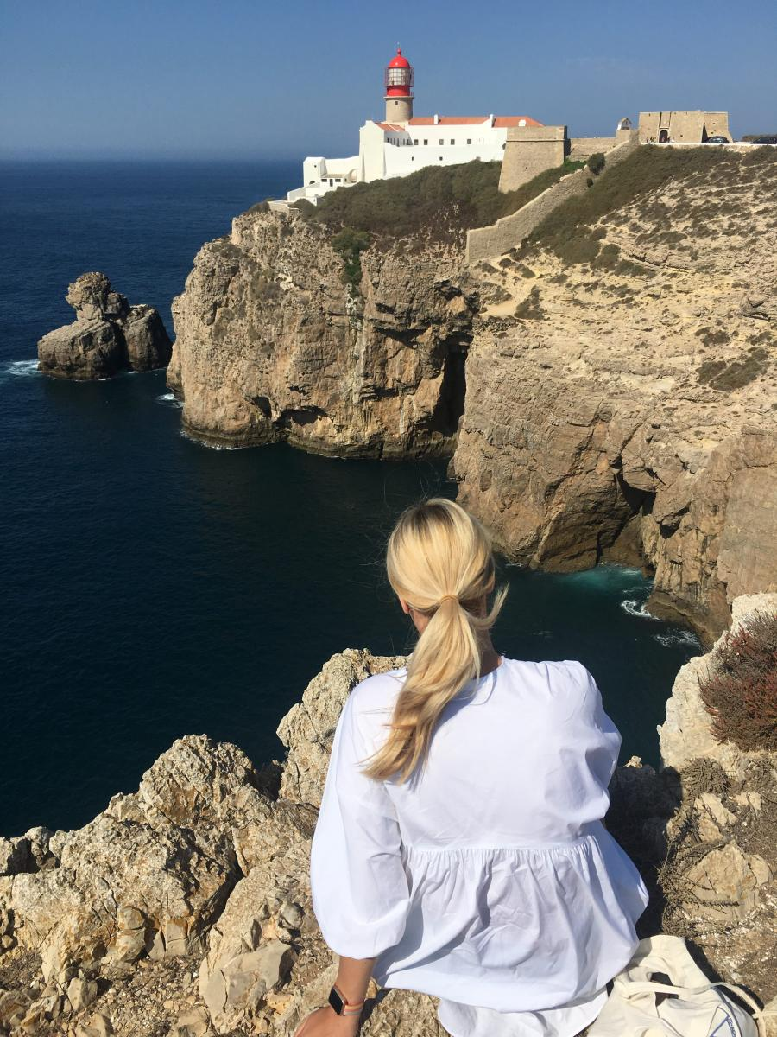
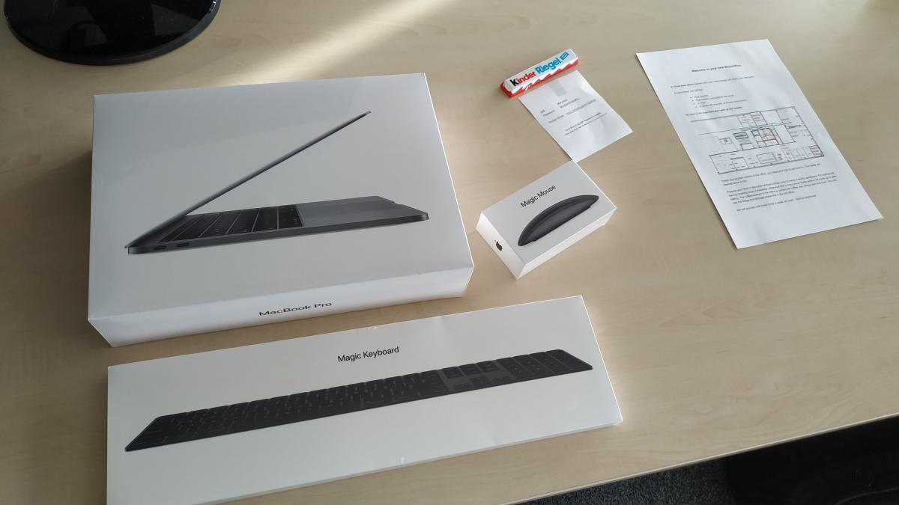
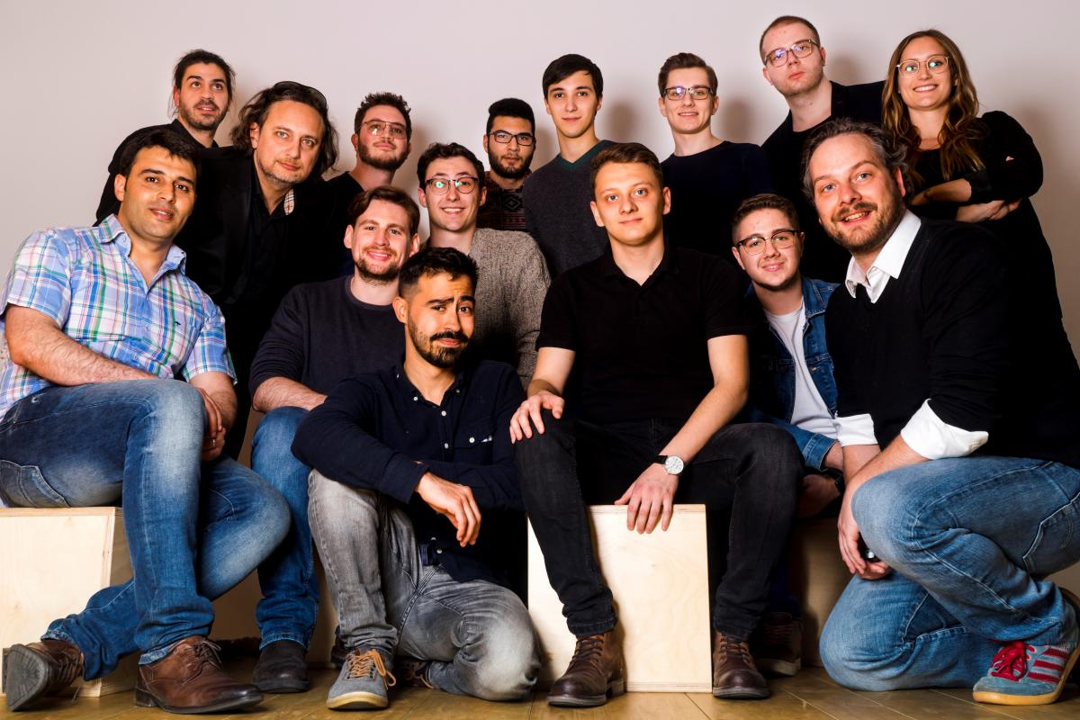
Erasmus+ stručna praksa

Slide 58
Zašto otići na Erasmus+ stručnu praksu?
Jačanje vlastitih stručnih, ali i osobnih kompetencija!
Stjecanje radnog iskustva u međunarodnom okruženju
Mogućnost učenja od inozemnih stručnjaka
Umrežavanje i stjecanje međunarodnih kontakata
Iskustvo života u inozemstvu

Slide 59
Tko može na Erasmus+ praksu?
  Redovni i izvanredni studenti
  Studenti koji su već završili studij – recent graduate (uvjet: prijavite se dok ste još student)
Trajanje prakse: minimalno 2, maksimalno 12 mjeseci
VAŽNO: kako bi se praksa priznala kao obavezna, mora biti povezana sa studijskim programom FOI-ja

Slide 60
Natječaj za Erasmus+ stručnu praksu u 2020./21. je otvoren!
2. krug natječaja – za odlazak na praksu između 1.02. i 30.07.2021.
Završetak mobilnosti: najkasnije 30.09.2021.
Rok za prijavu: 30.04.2021.
Link na natječaj:
http://www.unizg.hr/nc/vijest/article/2-krug-natjecaja-za-mobilnost-studenata-erasmus-strucna-praksa-akademska-godina-202021/
NOVO – KOMBINIRANA I VIRTUALNA MOBILNOST

Slide 61
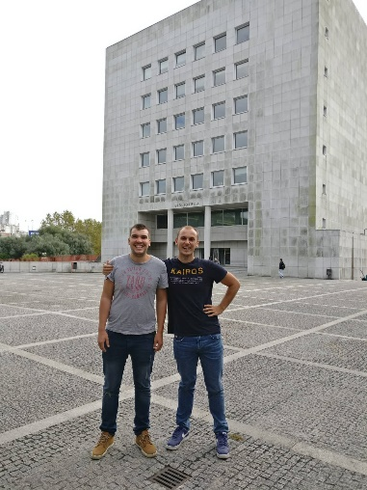
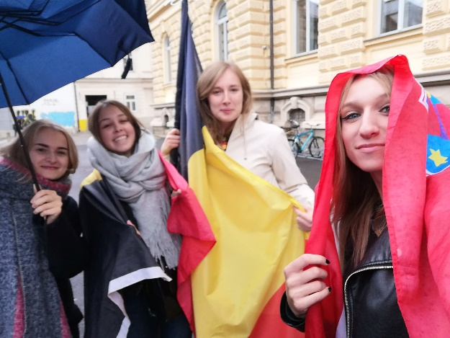
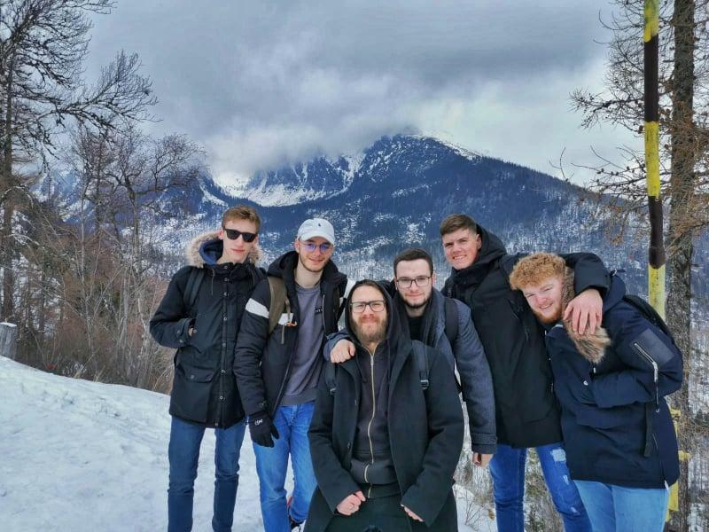
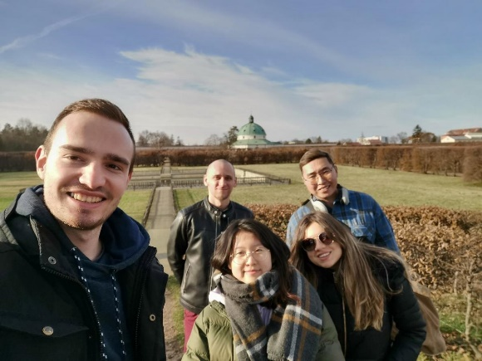
FOI studenti pričaju o svom Erasmus iskustvu ☺
Robert Mandić – Mendel University (Češka)
Hrvoje Dumančić i Vedran Grbavac - University of Porto (Portugal)
Simona Kovačić – University of Maribor (Slovenija)
Ante Perkušić – University of Žilina (Slovačka)

Slide 62

Za kraj…dvije važne NAJAVE

Slide 63

U IZRADI NOVI WEB O ERASMUS+ PROGRAMU ZA STUDENTE!

Slide 64

OŽUJAK 2021.
OBJAVA NATJEČAJA ZA ERASMUS+ STUDIJSKI BORAVAK U AK. GOD. 2021./2022.
Ured za međunarodnu suradnju FOI-ja organizirat će info tribinu o tome kako se prijaviti na natječaj.

Slide 65

…ali korona?
Računamo da će sljedeća ak. godina teći normalno, uobičajeno ☺
Što ako neće biti sve po starom?
Fleksibilni uvjeti za odustanak i promjena odluke u bilo kojem trenutku.

Slide 66


Hvala na pažnji!
FOI ECTS KOORDINATORICA
Izabela Oletić Tušek
Martina Đuras Sekovanić
international@foi.unizg.hr
FOI1, 1. kat, kabinet 56 (pokraj lab-a 4)
042 390 826
Doc. dr. sc. Martina Tomičić Furjan
ects.coordinator@foi.unizg.hr
FOI1, 1. kat, kabinet 60
Follow us @foivzintenational
Prati nas na i - @foivzinternational

Slide 67


